Slide 1









ABSTRACT DAN POLYMORPHISM
Pemrograman Lanjut

Slide 2

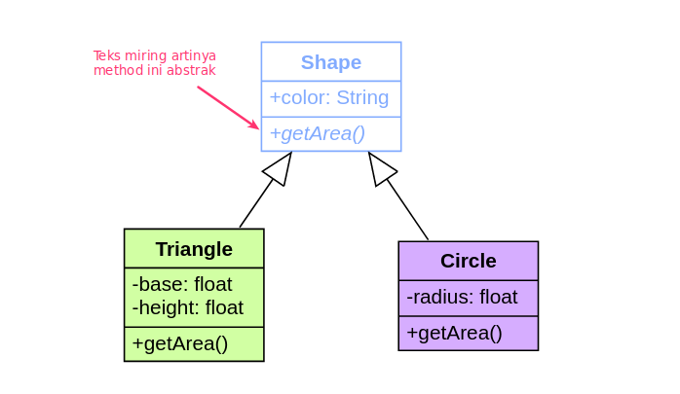

Class abstrak
adalah konsep kelas yang terletak di posisi teratas dalam hirarki class
class ini tidak dapat diinstansiasi karena bersifat abstrak.
class ini hanya berisi variabel umum dan deklarasi method tanpa detail penggunaanya (method abstrak)
Aturan class abstrak:
a. Tidak dapat diinstansiasi langsung.
b. Memiliki minimal satu metode abstrak.
c. Dapat memiliki metode non-abstrak.
ABSTRAK

Slide 3
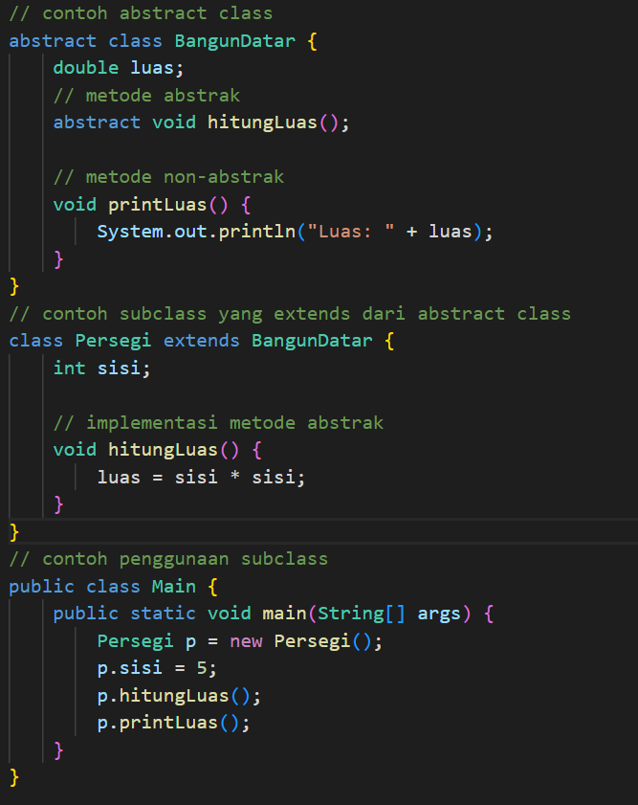

contoh penggunaan abstract class

Slide 4
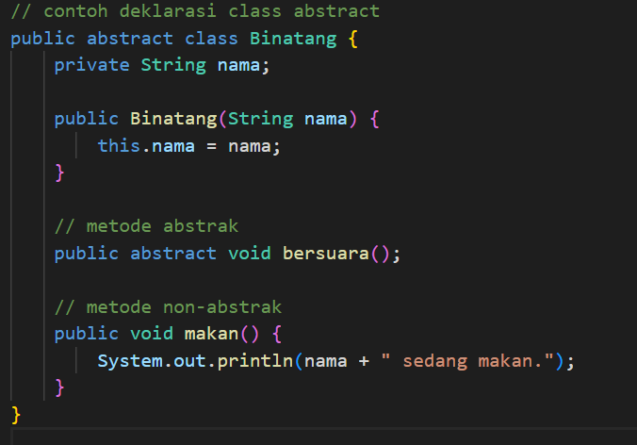
2. Mendeklarasikan
Mendeklarasikan sebuah class abstract dengan menambahkan kata kunci abstract di depan kata kunci class pada saat mendefinisikan sebuah class
Pada dasarnya, class abstract merupakan sebuah class yang tidak dapat diinstansiasi, tetapi digunakan sebagai kerangka untuk subclass yang akan mengimplementasikan atau mewarisi perilaku dari class abstract tersebut.

Slide 5
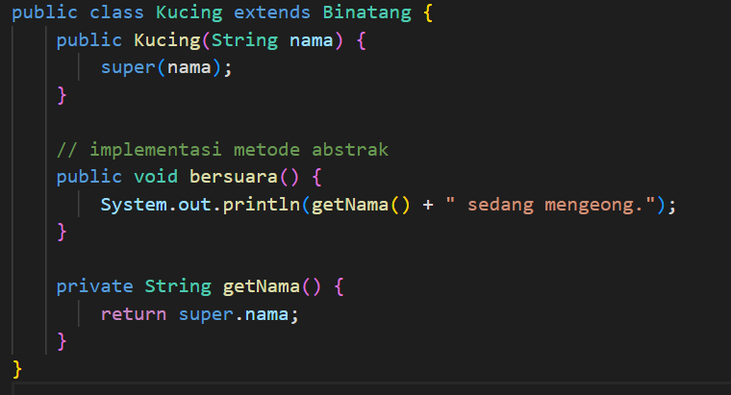
2. Mendeklarasikan
Sebagai contoh, kita dapat membuat subclass Kucing yang extends dari Binatang dan mengimplementasikan metode abstrak bersuara tersebut harus mengimplementasikan seluruh metode abstrak dari superclass-nya atau dideklarasikan kembali sebagai class abstract

Slide 6
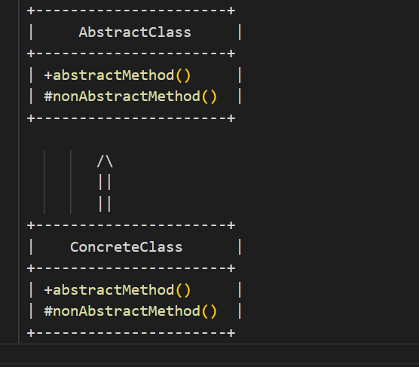
3. Diagram abstrak class

Slide 7
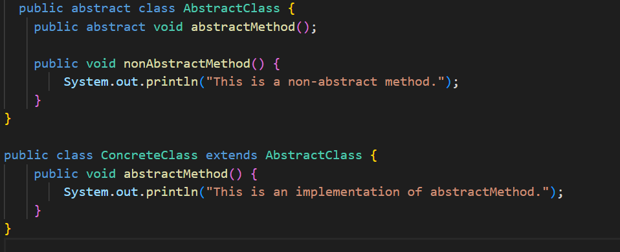
Implementasi dari abstrak class
Sebagai contoh, kita dapat membuat implementasi dari abstract class tersebut dalam bahasa pemrograman Java sebagai berikut

Slide 8



KEUNTUNGAN
dari penggunaan method abstrak
Menentukan
interface
Peningkatan
Fleksibilitas
Kode yang lebih
ringkas

Slide 9


POYMORPHIL
APA ITU?
Polimorfisme dalam OOP adalah sebuah prinsip di mana class dapat memiliki banyak “bentuk” method yang berbeda-beda meskipun namanya sama. “Bentuk” di sini dapat kita artikan: isinya berbeda, parameternya berbeda, dan tipe datanya berbeda.
BAGAIMANA MEMBUATNYA?
Polimorfisme dapat dicapai dalam pemrograman objek dengan dua cara: melalui penggunaan overloading dan overriding.
Polimorfisme pada Java ada dua macam:
a. Static Polymorphism (Polimorfisme statis);
b. Dynamic Polymorphism (Polimorfisme dinamis).
Beda dari keduanya terletak pada cara membuat polimorfismenya. Polimorfisme statis menggunakan method overloading sedangkan polimorfisme dinamis menggunakan method overriding

Slide 10

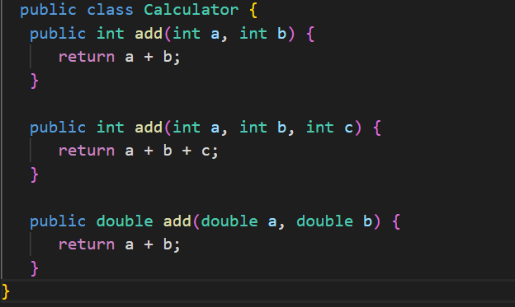
OVERLOADING
Method overloading terjadi pada sebuah class yang memiliki nama method yang sama tapi memiliki parameter dan tipe data yang berbeda.. Dalam hal ini, compiler akan memilih method yang sesuai berdasarkan jumlah, urutan, atau tipe parameter yang digunakan dalam pemanggilan method

Slide 11
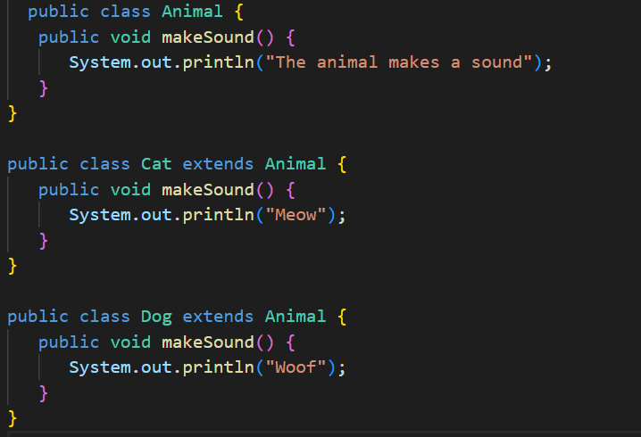
2. OVERRIDDING
Overriding terjadi ketika sebuah subclass memiliki metode dengan nama, parameter, dan tipe pengembalian yang sama dengan metode pada superclass-nya. Dalam hal ini, metode pada subclass akan menimpa atau menggantikan metode pada superclass-nya

Slide 12
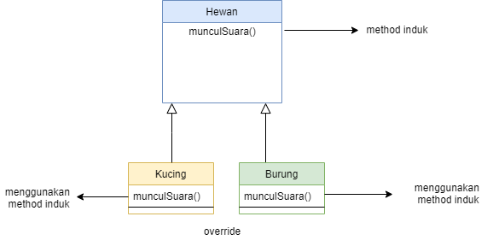
3. POLYMER DINAMIS
Polimorfisme dinamis identik dengan menggunakan inheritance), implementasi interface bahkan abstrak class. Pada polimorfisme dinamis ini menggunakan method overriding
Perhatikan gambar tabel class diagram di samping ini

Slide 13
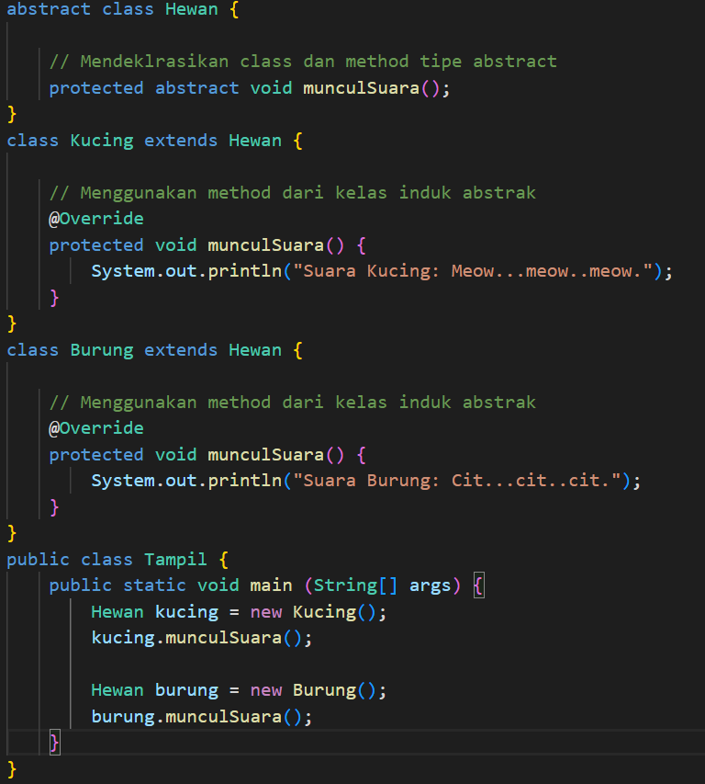
LETS TRY!
Buatlah class Hewan.java. Berarti ini merupakan kelas induk dari semua kelas. Kemudian buat class Kucing.java dan
Burung.java sebagai anaknya. Kamu bisa membuatnya dalam satu class maupun class yang berbeda.

Slide 14
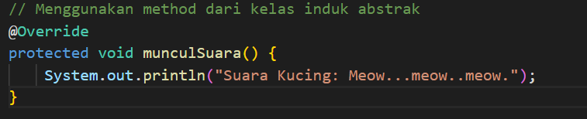
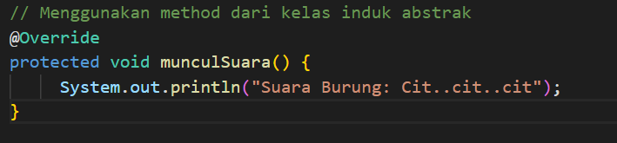
kucing.java
burung.java

Slide 15

ATURAN
METHOD
OVERRIDDING
Soal aturan hak akses, setiap subclass tidak boleh mempunyai hak akses method overriding yang ketat dibandingkan dengan hak akses method pada superclass ataupun parent class
sub class
mode
akses

Slide 16
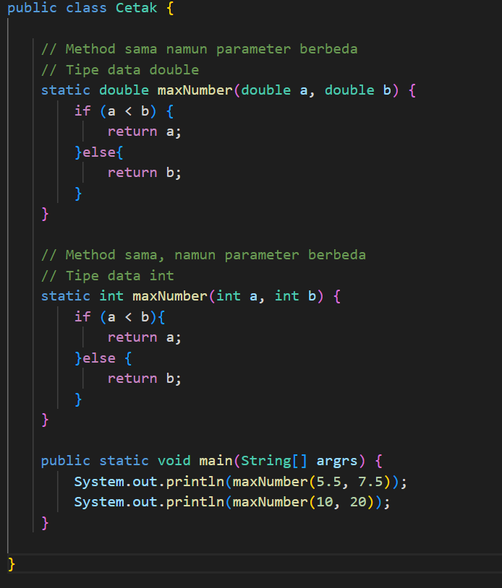
4. POLYMER STATIC
polimorfisme statis hanya terjadi dalam satu class saja. Pada polimorfisme static ini menggunakan method overloading.
Aturan Method Overloading
Nama method harus sama dengan method lainnya.
Parameter haruslah berbeda.
·Return boleh sama, juga boleh berbeda.
Misalnya kita membuat sebuah class dengan nama Cetak.java. Pada class ini mempunyai method maxNumber(). Perhatikan kode program disamping ini

Slide 17
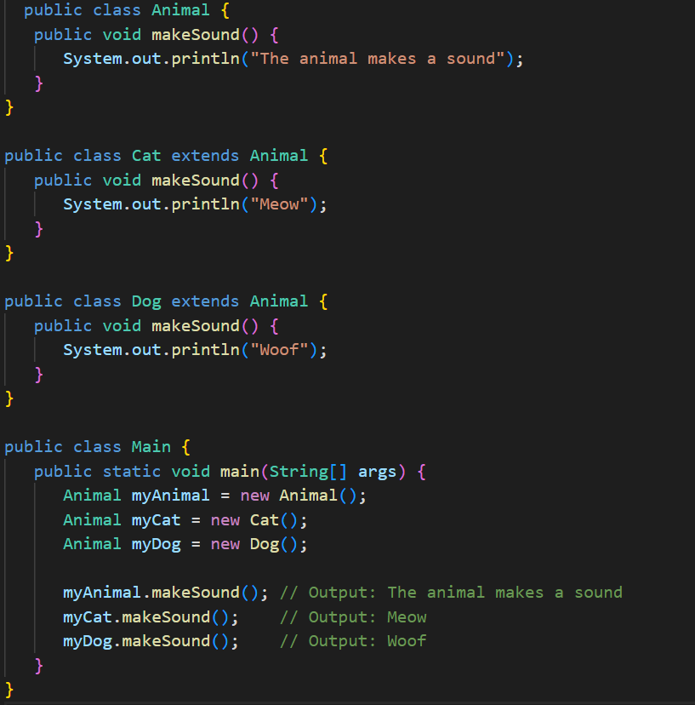
5. POLYMER DALAM
PEWARISAN
Polimorfisme dalam pewarisan dapat dicapai dengan menggunakan overriding pada subclass. Ketika sebuah metode yang di-overriding dipanggil pada objek yang merupakan instance dari subclass, maka metode yang dipanggil adalah metode pada subclass, bukan pada superclass.
contoh : disamping ini

Slide 18
6. VARIABLE SUPERCLASS DAPAT MEMEGANG REFERENSI DARI OBJEK SUBCLASS
Variable superclass dapat memegang referensi dari objek subclass melalui polimorfisme. Ketika sebuah objek subclass di-deklarasikan sebagai tipe superclass, objek tersebut dapat diakses melalui variable superclass yang merujuk pada objek tersebut. Namun, variable tersebut hanya dapat mengakses metode dan atribut yang didefinisikan pada superclass. Untuk mengakses metode atau atribut yang hanya ada pada subclass, variable harus di-casting ke tipe subclass.

Slide 19
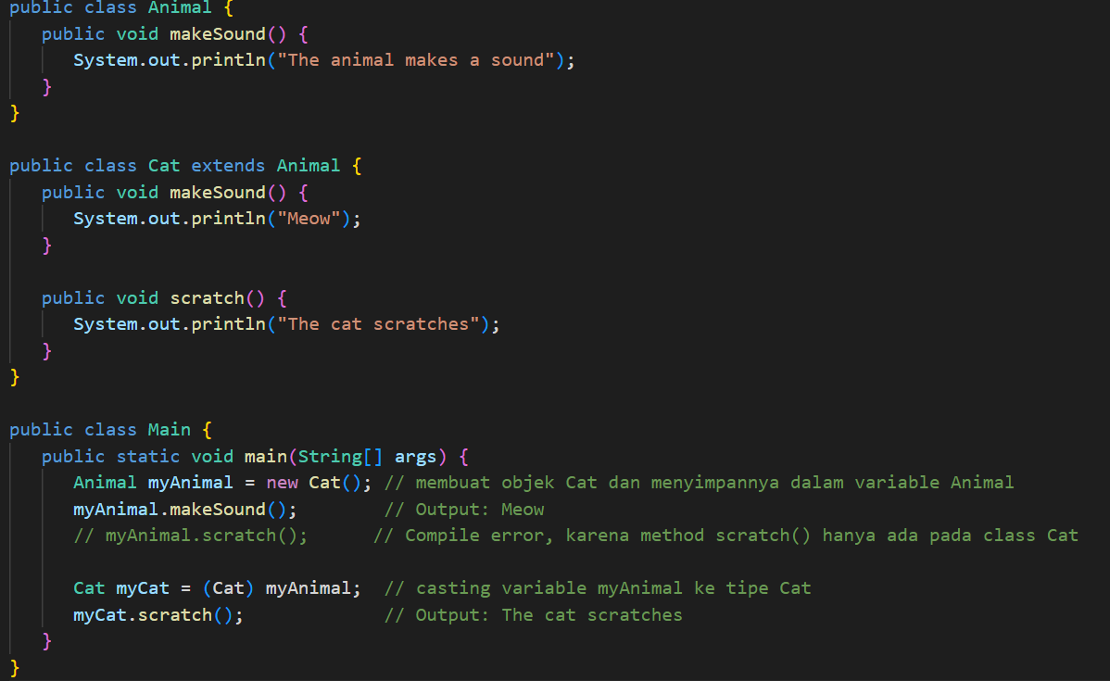
6. VARIABLE SUPERCLASS DAPAT MEMEGANG REFERENSI DARI OBJEK SUBCLASS

Slide 20


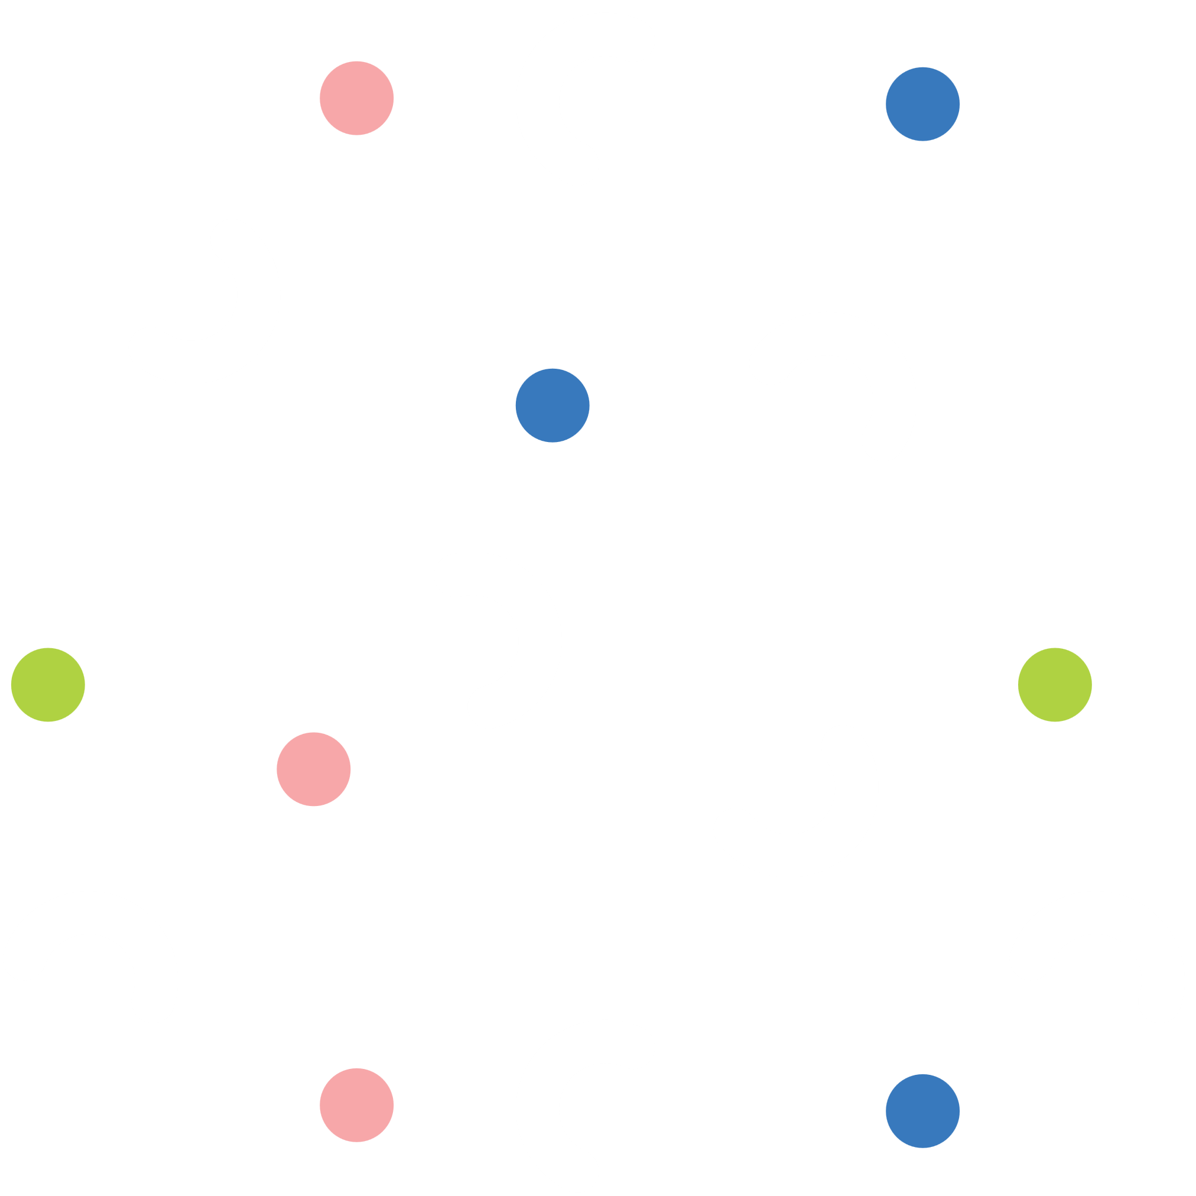
ANY QUESTION??

Slide 21

THANK YOU
I hope you can get useful knowledge from this presentation. Good luck !

